Slide 1
Easy Storage
Barbara Herrera
INF1305 - Trabalho 1

Slide 2


1. Introdução
O PROBLEMA
Armazenamento caro
Armazéns distantes
Frete custoso

Slide 3
2. Solução
Aplicação de compartilhamento de espaços em armazém Locais próximos, otimização de espaço, frete mais em conta. Contratos confiáveis, rastreável e de fácil acesso.
Inúmeras vantagens tanto para grande, média e pequena empresa..

Slide 4
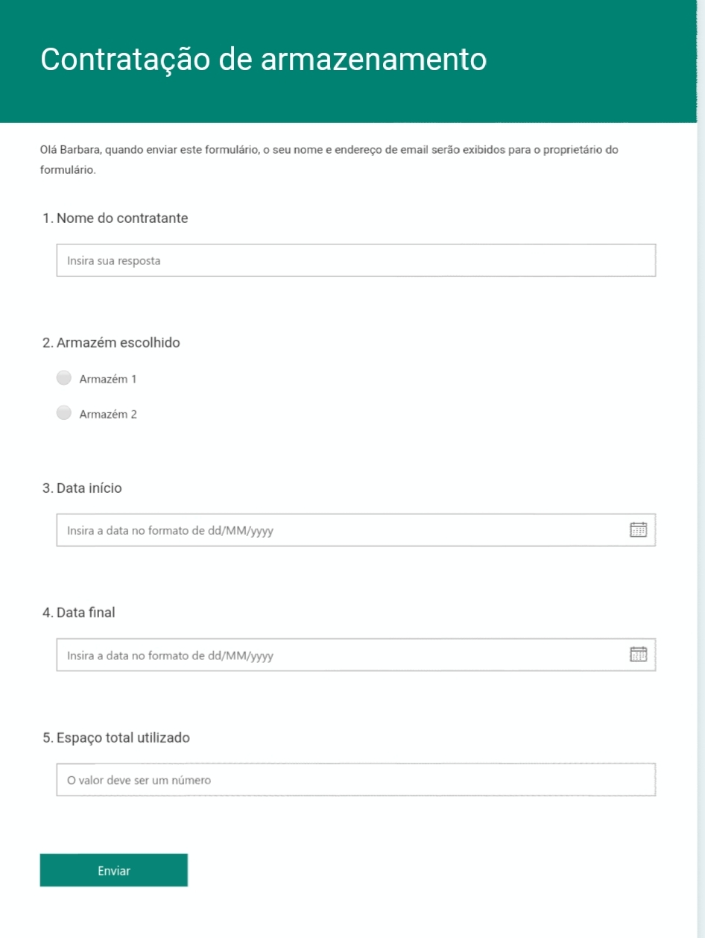
3. Solução

Slide 5
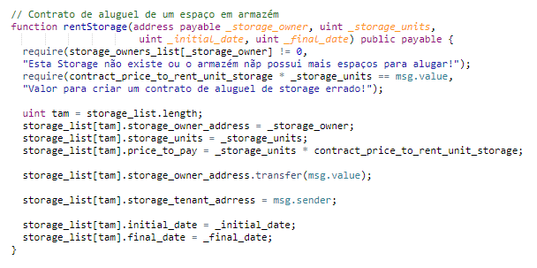
4. O contrato

Slide 6
Passo a passo.
Proprietários de armazéns devem cadastrar-se como proprietários para poderem ser incluídos no contrato.
O cliente escolhe no site o melhor local para ele, informa as datas de início e fim, assim como o espaço total a ser utilizado.
O contrato é então criado e o valor do aluguel será cobrado do cliente.

